Slide 1
壶 口 瀑 布
人教版八年级下册
梁衡
第五单元

Slide 2
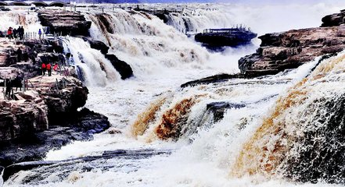
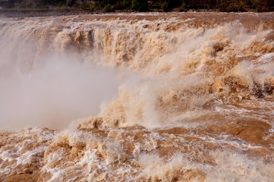
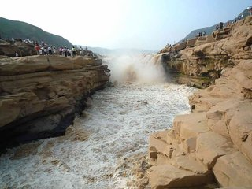
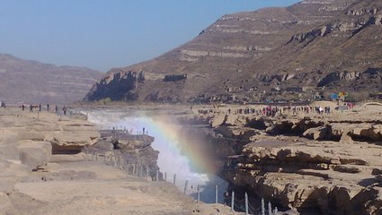
课堂·导入
观察以下图片，你发现了什么？

Slide 3
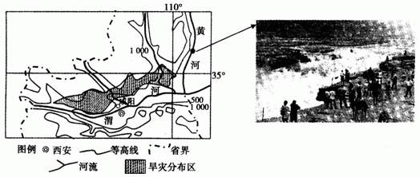
课堂·导入
同学们，“飞流直下三千尺，疑是银河落九天”是李白《望庐山瀑布》的感受，那么壶口瀑布是怎样的气势，又何以征服无数的心灵的呢？今天，我们就一起来学习课文《壶口瀑布》。

Slide 4
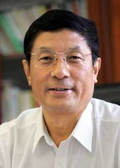
作者·简介
梁衡，当代作家，山西霍州人。1946年出生，1968年毕业于中国人民大学。是著名的新闻理论家、散文家、科普作家和政论家，曾荣获全国青年文学奖、赵树理文学奖、全国优秀科普作品奖和中宣部“五个一”工程奖等多种荣誉称号。

Slide 5
学习·目标
1.学会生字。积累好词佳句。
2.能正确、流利、有感情的朗读课文。背诵课文最后三个自然段。
3.理解课文内容，体会作者在文字中流淌出的思想感情，感受黄河的气势，祖国山河的壮丽，以及黄河厚重的文化和民族精神的象征意义对中华儿女的激励作用。
4.深入领会几处含义深刻而且有独特的表达方法与效果的句子和词语，了解作者是如何运用排比句的。

Slide 6
字·词·音
1.注音
轧钢(zhá) 轧账(ɡá) 倾轧(yà)
迂回(yū) 霎时(shà) 刹那(chà)
潺潺(chán) 寒噤(jìn)
怒不可遏(è) 推推搡搡(sǎng)

Slide 7
字·词·音
2.理解词义
推推搡搡——粗暴地、接连不断地猛推。
前呼后拥——前面有人吆喝开路，后面有人簇拥护卫。多形容旧时官吏出巡时的声势。
寒噤——身体因受冷、受惊或疾病而微微颤动；寒，寒冷；噤，因严寒，受惊吓等而咬牙关或牙齿打颤
驰骋——骑马奔跑；奔驰；驰骋原野 形容瀑布飞流而下的样子。
漩涡——水流遇低洼处所激成的螺旋形水涡。
怒不可遏——遏：止。愤怒地难以抑制。形容十分愤怒。

Slide 8
整体·感知
理清思路
信息提炼：
1、壶口瀑布地点？几次到过壶口瀑布？
晋陕两省边境 ；两次。
2、用简练的语言说出什么是“壶口”以及壶口瀑布形成的原因。
明确：沟底的河心还有一条河，是突然凹下去的一条深沟，当地人叫“龙槽”，槽头入水处深不可测，这便是“壶口”。
明确：黄河的河床在这里由宽而窄，由高而低，于是就形成了巨大的水流。 巨大的水流从高达几十米的断面冲下，就形成了壶口瀑布。

Slide 9
新课·讲解
视频
 | 声 | 势 | 景
雨季
旱 季
隐隐如雷
震耳欲聋
“上面的水还是一股劲地冲进去，冲进去……”
水浸沟岸
雾罩乱石
隆隆冲去
轰然而下
汩汩如泉
潺潺成溪
哀哀打漩
如丝如缕
“其势如千军万马，互相挤着、撞着、推推搡搡、前呼后拥，撞向石壁，排排黄浪霎时碎成堆堆白雪。”“凝重”“猛烈”
“龙槽”“深不可测”；大水“向龙槽隆隆冲去”时“被跌得粉碎，碎成点，碎成雾”，大水“向两边涌去”时，“平平的，大大的，如飞毯抖落”，“如钢板出轧”。

Slide 10
问题·探究
1.壶口瀑布和其他瀑布不同之处何在？
“壶口瀑布不是从高处落下，让人们仰观垂空的水幕，而是由平地向更低的沟里跌去，人们只能俯视被急急吸去的水流。”
2.作者曾两次到过壶口瀑布，初次相识，壶口瀑布给他留下了怎样的印象呢？
危险、气势磅礴、令人胆战心惊……

Slide 11
问题·探究
3.文章写壶口瀑布，为何提到人的各种情感？
本文旨在借壶口瀑布写出人的性格、民族精神。提到各种情感，正是融情于景，为后文解释黄河的性格、民族精神做好铺垫。
4.课文写了两次壶口瀑布，详写第二次，那么写第一次观瀑布作用是什么？
第一次侧重写雨季瀑布的危险和给人带来惊心动魄壮美的感觉，为下文对壶口瀑布的详写和赞颂作铺垫

Slide 12
品析·语言
1.“河谷里雾气弥漫，我们大着胆子下到滩里，那河就像一锅正沸着的水。”
运用比喻手法生动形象地写出黄河之水在雨季时水势浩大、上下翻滚的汹猛景象。
2.“河水从五百米宽的河道上排排涌来，其势如千军万马，互相挤着、撞着，推推搡搡，前呼后拥撞向石壁，排排黄浪霎时碎成堆堆白雪。”
①抓住事物的特征：写出了瀑布的声响、形状、态势、力量，给人以身临其境的感受，使人震撼。突出壶口瀑布波涛汹涌，威武雄壮，大浪裹小浪，翻江倒海，飞流直下的特点，表现了黄河奔腾激越的气势。
②比喻：形象生动地写出了壶口瀑布令人震撼的气势。、 拟人:生动形象地写出河水前赴后继、勇往直前的精神
③借景抒情，情景交融：课文在描写壶口水势时，寄寓了惊叹之情。表现了河水催人奋进、前仆后继、勇往直前的精神。

Slide 13
品析·语言
3.“于是洪流便向两边用去，沿着龙漕的边沿轰然而下，平平的，大大的，浑厚庄重如一卷飞毯从空抖落。不，简直如一卷钢板出轧”。
运用比喻手法，将柔而无形的水比作“一卷飞毯”“一卷钢板”，传神地体现了河水的“凝重”“猛烈”。
突出了水势变化之大，将黄河博大的胸怀、壮阔的气势非常生动地表现出来。
4.它们在龙槽两边的滩壁上散开来，或钻石觅缝，汩汩如泉；或淌过石板，潺潺成溪；或被夹在石间，哀哀打漩；还有那顺壁挂下的，亮晶晶的如丝如缕……
这里运用排比句写出了河水纤细、柔和、优美的形态，其中“钻”“觅”“淌”“夹”等动词的运用十分贴切，使文章灵动多姿。

Slide 14
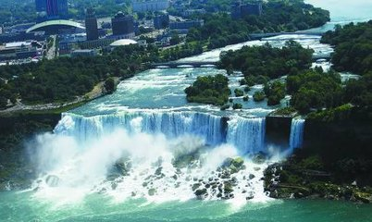
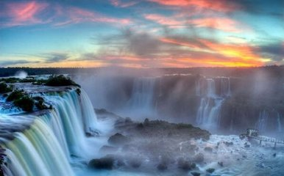
拓展·延伸
资料宝袋
世界三大瀑布：
尼亚加拉瀑布
维多利亚瀑布
伊瓜苏瀑布

Slide 15
课堂·小结
《壶口瀑布》是一篇描写水的游记。作者梁衡调动形象生动的笔触,细致地描绘了壶口瀑布的情状和态势,热情赞美了祖国壮丽的河山。全文写景细腻,主要借助了比喻、拟人和排比等修辞手法,抓住事物的特征写出了瀑布的声响、形状、态势及伟力,给人以身临其境的感受。写景不是孤立地写景,而是在写景中抒情言志。一是巧妙地融合在具体的描写之中,二是巧妙联想。由小小的壶口瀑布透视黄河博大宽厚的雄壮之美,再由黄河的性格联想到人历尽艰难、宁压不弯、勇往直前的精神,这些都应该牢牢把握,细心领会。

